Slide 1

A Generic Runtime for Pulsar Functions
Notes:
大家下午好，我是来自 StreamNative Compute 团队的蒋鹏程，今天我要分享的主题是 A Generic Runtime for Pulsar Functions

Slide 2
Agenda
Pulsar Functions
Generic Runtime
Conclusions
Future Plan
Notes:
这是本次分享的一个Agenda，首先我会简单介绍一下Pulsar Functions，包括它的使用场景，支持的语言和运行模式，以及它当前的实现遇到的一些问题
然后是Generic Runtime如何去解决这些问题的
最后是一个总结和未来的工作计划

Slide 3
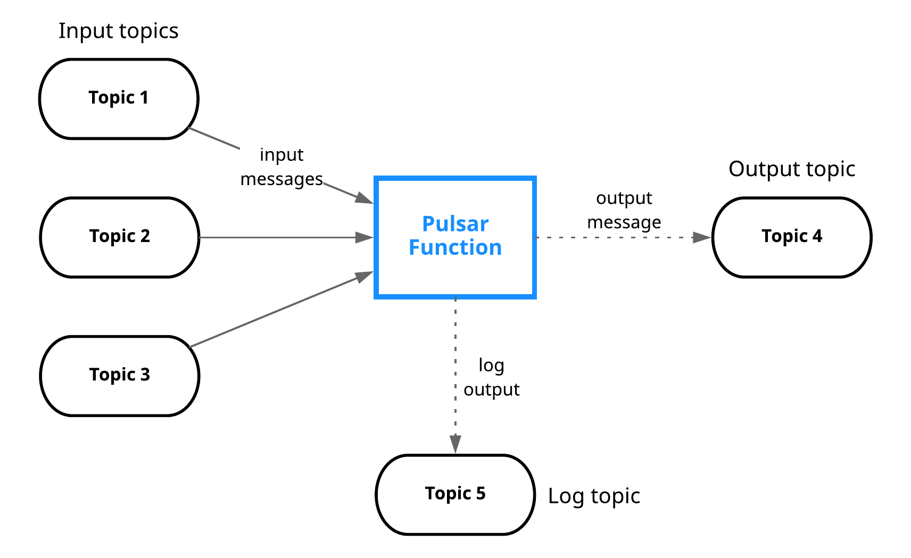
Pulsar Functions:
Pulsar Functions are lightweight compute processes that:
consume messages from one or more Pulsar topics
apply a user-supplied processing logic to each message
publish the results of the computation to another topic.
Notes:
Pulsar Functions 是一个轻量级的计算处理单元，它会循环地去从一个或者多个Pulsar Topic中去拉取消息数据，然后将用户提供的处理逻辑，也就是 function 应用到每条消息上去，最后将处理后的结果publish到一个Pulsar 的 Output Topic中去，同时它还支持一些其他的功能，例如将用户日志发送到一个单独的log topic, state store 的一些操作例如putState, getState, incrCounter等去支持stateful function，以及手动 publish 任意消息到一个额外的 Pulsar Topic 中去等等

Slide 4

Pulsar Functions:
ETL(Extract, Transform, Load) Jobs
Real-time Aggregation
Routing
Filtering
Notes:
Pulsar Functions 主要用在数据的流处理，包括ETL，也就是Extract Transform 和 Load的工作, 还有实时的数据聚合，以及过滤和路由的一些任务

Slide 5

Pulsar Functions:
Support languages:
Java
Python
Go
Notes:
Pulsar Functions目前支持三种语言，包括Java,Python和Go

Slide 6
Pulsar Functions:
Support Mode:
Thread(Java)
Process(Java, Python, Go)
k8s(Java, Python, Go)
Notes:
同时它支持三种不同的运行模式，Thread模式只支持运行Java Function，Process和k8s模式支持所有三种语言

Slide 7
Pulsar Functions:
RuntimeSpawner
RuntimeFactory
Golang
Instance
ThreadRuntime
JavaInstanceRunnable
create
Runtime
ProcessRuntime
Process
Builder
Python
Instance
K8S
Runtime
StatefulSet
JavaInstance
Starter
ThreadRuntimeFactory
Notes:
这个是Pulsar Broker如何去加载运行一个Function的简单的流程图，首先，function的创建请求经过一系列的调度之后会到达一个 RuntimeSpawner 的实例，然后 RuntimeSpawner 通过一个 RuntimeFactory 创建一个具体的 Runtime, 这个Runtime就是运行Pulsar Function的一个container容器，Thread Runtime会通过 JavaInstanceRunnable 去动态地加载和运行用户提供的 Java Function，所以 Thread Runtime只能支持 Java Function，同时它的隔离性也是最差的，Process Runtime 会通过 Process Builder 去创建一个子进程，对于 Java Function，它会启动一个 JavaInstanceStarter ，这个 Starter 会使用 RuntimeSpawner 去 创建一个 ThreadRuntime，最终也是通过 JavaInstanceRunnable 对象去运行用户的 Java Function，对于 Golang 和 Python， Process Builder会启动不同的 Golang Instance 和 Python Instance 来加载运行用户提供的Go或者Python Function，k8s Runtime与Process Runtime 类似，它通过创建一个 Statefulset去运行的JavaInstance或者Go和Python的Instance来支持三种不同的语言

Slide 8
Pulsar Functions:
Java
Function
Pulsar
Produce
Consume
JavaRuntime
Python
Function
PythonRuntime
Go
Function
GoRuntime
Notes:
总的来说，对于不同的语言，Pulsar Functions 会使用不同的 Runtime去运行，这些不同的Runtime的代码逻辑是大致相似的，包含一个无线循环去从Pulsar拉取消息数据，数据的处理以及发送数据，这种实现模式会存在一些问题

Slide 9
Pulsar Functions:
Java
Function
Pulsar
Produce
Consume
JavaRuntime
Python
Function
PythonRuntime
Go
Function
GoRuntime
Node
Function
Notes:
首先，当我们想要去支持一种新的语言时，例如我们想支持NodeJs去开发Pulsar Functions，用目前的三种Runtime肯定是无法支持的

Slide 10
Pulsar Functions:
Java
Function
Pulsar
Produce
Consume
JavaRuntime
Python
Function
PythonRuntime
Go
Function
GoRuntime
Node
Function
NodeRuntime
Notes:
我们只能从头去开发一个新的NodeRuntime去支持Nodejs的Functions，虽然它的代码逻辑和其他三种Runtime及其类似，我们也无法重用任何东西，这样其实会是一个很大的浪费
同时因为NodeRuntime需要用到 Pulsar Nodejs 的 client，它支持的特性可能与 Java Client不一致，所以实现出来的NodeRuntime可能无法支持 JavaRuntime完全一致的特性

Slide 11
Feature Matrix:
Feature | Java | Python | Go
--custom-schema-outputs | ✅ | ❌ | ❌
--forward-source-message-property | ✅ | ❌ | ❌
--dead-letter-topic | ✅ | ❌ | ❌
--secrets-provider | ✅ | ✅ | ❌
window function | ✅ | ❌ | ❌
--max-message-retries | ✅ | ❌ | ❌
--timeout-ms | ✅ | ✅ | ❌
Notes:
实际上，目前的Python 和 Go instance 支持的 features 也是不够全的，因为 Pulsar Project 主要是用 Java 开发的，所以 JavaInstance 支持的特性是最齐全的，这个表只是列出来部分Python和Go无法支持的特性，例如。。。，这就造成我们目前的环境中 Java Function是使用最多的，Python Function比较少量，然后 Golang Function基本是没有用户去使用

Slide 12
Challenges
Hard to maintain
Hard to extend
Hard to support new language
Unaligned features
Different performance
Notes:
总的来说，目前Pulsar Function这种使用不同的Runtime去支持不同语言的模式，存在一些问题：
第一个是不易于维护，因为我们需要维护三个不同的Instance，如果后面我们增加了其他语言的支持，还要增加对其他instance的维护
第二是不易于添加新特性，比如我们想给Pulsar Functions 增加 Oxia State Store 的支持，那么我们要在所有三个 Runtime 中去实现这样的功能，而且目前Oxia没有 Python 的 client sdk，所以我们还需要额外开发一个新的 Python Oxia Client
第三是难以支持新的语言，比如说NodeJs
然后还有不同的Runtime支持的features是不对齐的
还有一个比较严重的问题是，不同的Runtime的性能是不一致的，我们之前做了一个简单的Benchmark，在同样的1G1Cpu的pod中，java instance 能做到每秒处理 12000条消息的样子，但是Python Instance 只能做到2500不到3000的性能

Slide 13
Generic Runtime:
Java
Function
Pulsar
Produce
Consume
JavaRuntime
Python
Function
PythonRuntime
Go
Function
GoRuntime
Node
Function
NodeRuntime
Notes:
所以为了解决以上的问题，有别于现在这种使用不同的Runtime去支持不同的语言，我们使用Rust去开发了一个Generic Runtime

Slide 14
Generic Runtime:
Java
Function
Pulsar
Python
Function
Produce
Consume
GenericRuntime
Go
Function
Node
Function
Notes:
这个Generic Runtime负责与 Pulsar 进行 Produce 和 Consume 的交互，然后由它来支持各种不同语言的 Function

Slide 15
Generic Runtime:
Python
Executor
Python
Function
Pulsar
unnamed
pipeline
Produce
Consume
GenericRuntime
Notes:
Generic Runtime在启动时会通过一个叫做 Compile 的操作来获取一个可执行文件，对于Python，会得到一个 Python 脚本，Compile 不是真正的编译，实际上就是一些文件的 Copy, Replace, Sed等操作, ，其目的是让 Python Executor能够去加载到用户上传的 function，然后会去创建一个 Executor 的子进程，Runtime和Executor之间使用匿名管道进行进程间的数据交互，Runtime 在 Consume 时会获取raw bytes array 的消息数据，然后将消息数据发送到 Executor 中去， Executor将数据处理完之后再通过 pipeline 将结果回传给 Generic Runtime，然后Runtime将获取到的 bytes array 发送到 Pulsar 的 output topic 中去

Slide 16
Generic Runtime:
Python
Executor
Python
Function
grpc
for context(log, state, publish…)
Pulsar
unnamed
pipeline
from pulsar import Function
class ExclamationFunction(Function): def __init__(self): pass def process(self, input, context): return input + '!'
Produce
Consume
GenericRuntime
Notes:
同时对于其他的一些功能，例如logTopic, state 的一些操作以及 publish 等等，Executor和Generic Runtime会通过一个本地的grpc进行交互

Slide 17

Generic Runtime:
while True:
input = stdin.readline() # bytes
input_schema.decode(input) # decode to related object
output = Process(input)
# or output = Process(input, context)
output_bytes = output_schema.encode(output) # encode to bytes
stdout.write(output_bytes)
Notes:
这个Executor的实现是比较简单的，它的代码大致类似于，在一个无限循环中，从stdin中读取message数据，进行 schema 的 decode，调用用户逻辑进行处理，然后 schema 的 encode，最后将结果打印到 stdout 中去

Slide 18
Generic Runtime:
Python
Executor
Python
Function
grpc
for context(log, state, publish…)
Pulsar
unnamed
pipeline
Produce
Consume
GenericRuntime
Node
Executor
Node
Function
unnamed
pipeline
grpc
for context(log, state, publish…)
Notes:
通过这种方式，我们能够很轻松地去支持 Nodejs 以及其他语言的 Function，只需要用同样的逻辑去实现一个 Node Executor即可，同时这样实现出来的 Nodejs Runtime 支持的特性与性能也是与 Python Runtime 一致的

Slide 19
Generic Runtime:
Python
Executor
Python
Function
grpc
for context(log, state, publish…)
Pulsar
unnamed
pipeline
Produce
Consume
GenericRuntime
Executable
Function
unnamed
pipeline
Notes:
除了对于Python和 Nodejs 这种解释性语言的支持，对于编译性语言我们需要使用不同的方式去进行支持，因为真正的 compile 是需要耗费大量的时间的，例如 Rust，编译一个项目可能需要几分钟甚至几十分钟，这样我们如果在 Runtime 启动时候去进行编译是不现实的，会增加极大的冷启动时间，所以Generic Runtime支持用户在本地编译好function,然后上传到pulsar中去，只要这个Executable Function实现的逻辑与Python或者 Node Executor一致即可

Slide 20
Generic Runtime:
Python
Executor
Python
Function
grpc
for context(log, state, publish…)
Pulsar
unnamed
pipeline
Produce
Consume
GenericRuntime
Executable
Function
Compiled Language
Function
unnamed
pipeline
Notes:
通过这种方式，我们使Generic Runtime能支持所有的编型语言，甚至对于目前Generic Runtime还不支持的解释型语言，用户也可以通过这种方式去进行支持
以上的这两种方式需要用到 io 操作去进行数据交互，所以存在一定的性能损耗

Slide 21
Generic Runtime:
Pulsar
Wasm
Module
Produce
Consume
GenericRuntime
Notes:
所以我们还添加了对Wasm Module的支持，因为目前 Wasm 暴露出的function的参数只能使用简单的数据类型，而我们需要Generic Runtime需要传递一个 bytes array 同时 获取 一个 bytes array 的返回结果，目前我们是使用的 shared memory 方式去进行数据的交互

Slide 22
Generic Runtime:
Pulsar
Wasm
Module
Produce
Consume
GenericRuntime
wit
Notes:
在未来 WIT(Webassembly Interface Type) 成熟地被实现的时候，我们希望能够迁移到使用 wit 的方式去进行实现

Slide 23
Generic Runtime:
Python
Nodejs
Executable function(We provided the go-templates)
Wasm
Notes:
目前的Generic Runtime支持了

Slide 24

Demo Video
https://drive.google.com/file/d/1CL3SY7Lqjc2gDy7BdNsHdFBDOvoqXLjs/view?usp=sharing
Notes:
这里是录制的一个Demo视频，是基于 FunctionMesh 去做的 Generic Runtime的展示，大家如果感兴趣的话可以去观看一下

Slide 25
Feature Matrix:
Input | Java Runtime | Generic Runtime
E2E encryption | ✅ | ❌
MaxMessageRetries | ✅ | ❌
Dead-letter policy | ✅ | ❌
SubscriptionName | ✅ | ✅
SubscriptionType | ✅ | ✅
SubscriptionInitialPosition | ✅ | ✅
AutoAck | ✅ | ✅
Notes:
然后是当前Generic Runtime 的一个 Feature Matrix, 在 input也就是 consume 方面，还不支持 e2e, max, dead, 原因是 使用的 pulsar-rust client还不支持这些特性，我们后续会去进行一个补全

Slide 26
Feature Matrix:
Output | Java Runtime | Generic Runtime
E2E encryption | ✅ | ❌
Batch | ✅ | ✅
Compression | ✅ | ✅
Notes:
对于Output，也是 e2e 不支持

Slide 27
Feature Matrix:
Context | Java Runtime | Generic Runtime
PulsarAdmin | ✅ | ❌
PulsarClient | ✅ | ❌
Publish | ✅ | ✅
Seek | ✅ | ❌
Pause | ✅ | ❌
Resume | ✅ | ❌
Notes:
在 Pulsar 的交互方面，我们不会去提供一个 PulsarAdmin 或者 PulsarClient给用户，目前的话我们只暴露了 Publish 的方法给用户

Slide 28
Feature Matrix:
StateStore | Java Runtime | Generic Runtime
GetState | ✅ | ✅
PutState | ✅ | ✅
DeleteState | ✅ | ✅
GetCounter | ✅ | ✅
IncrCounter | ✅ | ✅
Notes:
对于 state store 的操作，generic runtime实现了所有的支持

Slide 29
Feature Matrix:
Semantics | Java Runtime | Generic Runtime
At-most-once | ✅ | ✅
At-least-once | ✅ | ✅
Effectively-once | ✅ | ✅
Notes:
Generic Runtime也支持了三种不同的语义

Slide 30
Conclusion:
Pros:
Easy to extend
Support almost all languages
Easy to maintain since there is only one instance
Notes:
总的来说，generic runtimes 能够更好地去进行拓展，包括对新特性的支持，以及新语言的支持，
几乎能支持所有的语言
同时也更加地易于维护
对于不同的语言，性能与支持的特性也基本一致

Slide 31
Conclusion:
Cons:
Performance is not as good as the java runtime
Topic must be created in advance if it has schema definition other than string or bytes.
Notes:
但是，它目前也还存在一些问题，第一是因为引入了 io 操作，所以它的性能是不如 Java Runtime 的，在同样的 1G1Cpu 的 pod 中，只能达到 4500 record /s 的样子，后期我们会进行优化
同时，对于 Input 或者 Output topic，如果它们有一些 schema definition，例如 json 或者 avro struct 的定义，用户需要提前创建好这些topic, 否则Generic Runtime自动创建出的topic是没有 schema 定义的，可能会报 schemea not matched 的错误

Slide 32
Future Plan:
Alpha release in StreamNative cloud
Implement missing features
Improve performance
Enhance WASM module
Notes:
我们未来的一个工作计划，第一是在 StreamNative Cloud 上去进行 alpha release，同时去补上runtime未实现的一些功能，以及提高它的性能，最后还计划增强 wasm module 的支持，主要是 context 提供的功能支持

Slide 33

Q&A

Slide 34
Thanks

